Slide 1

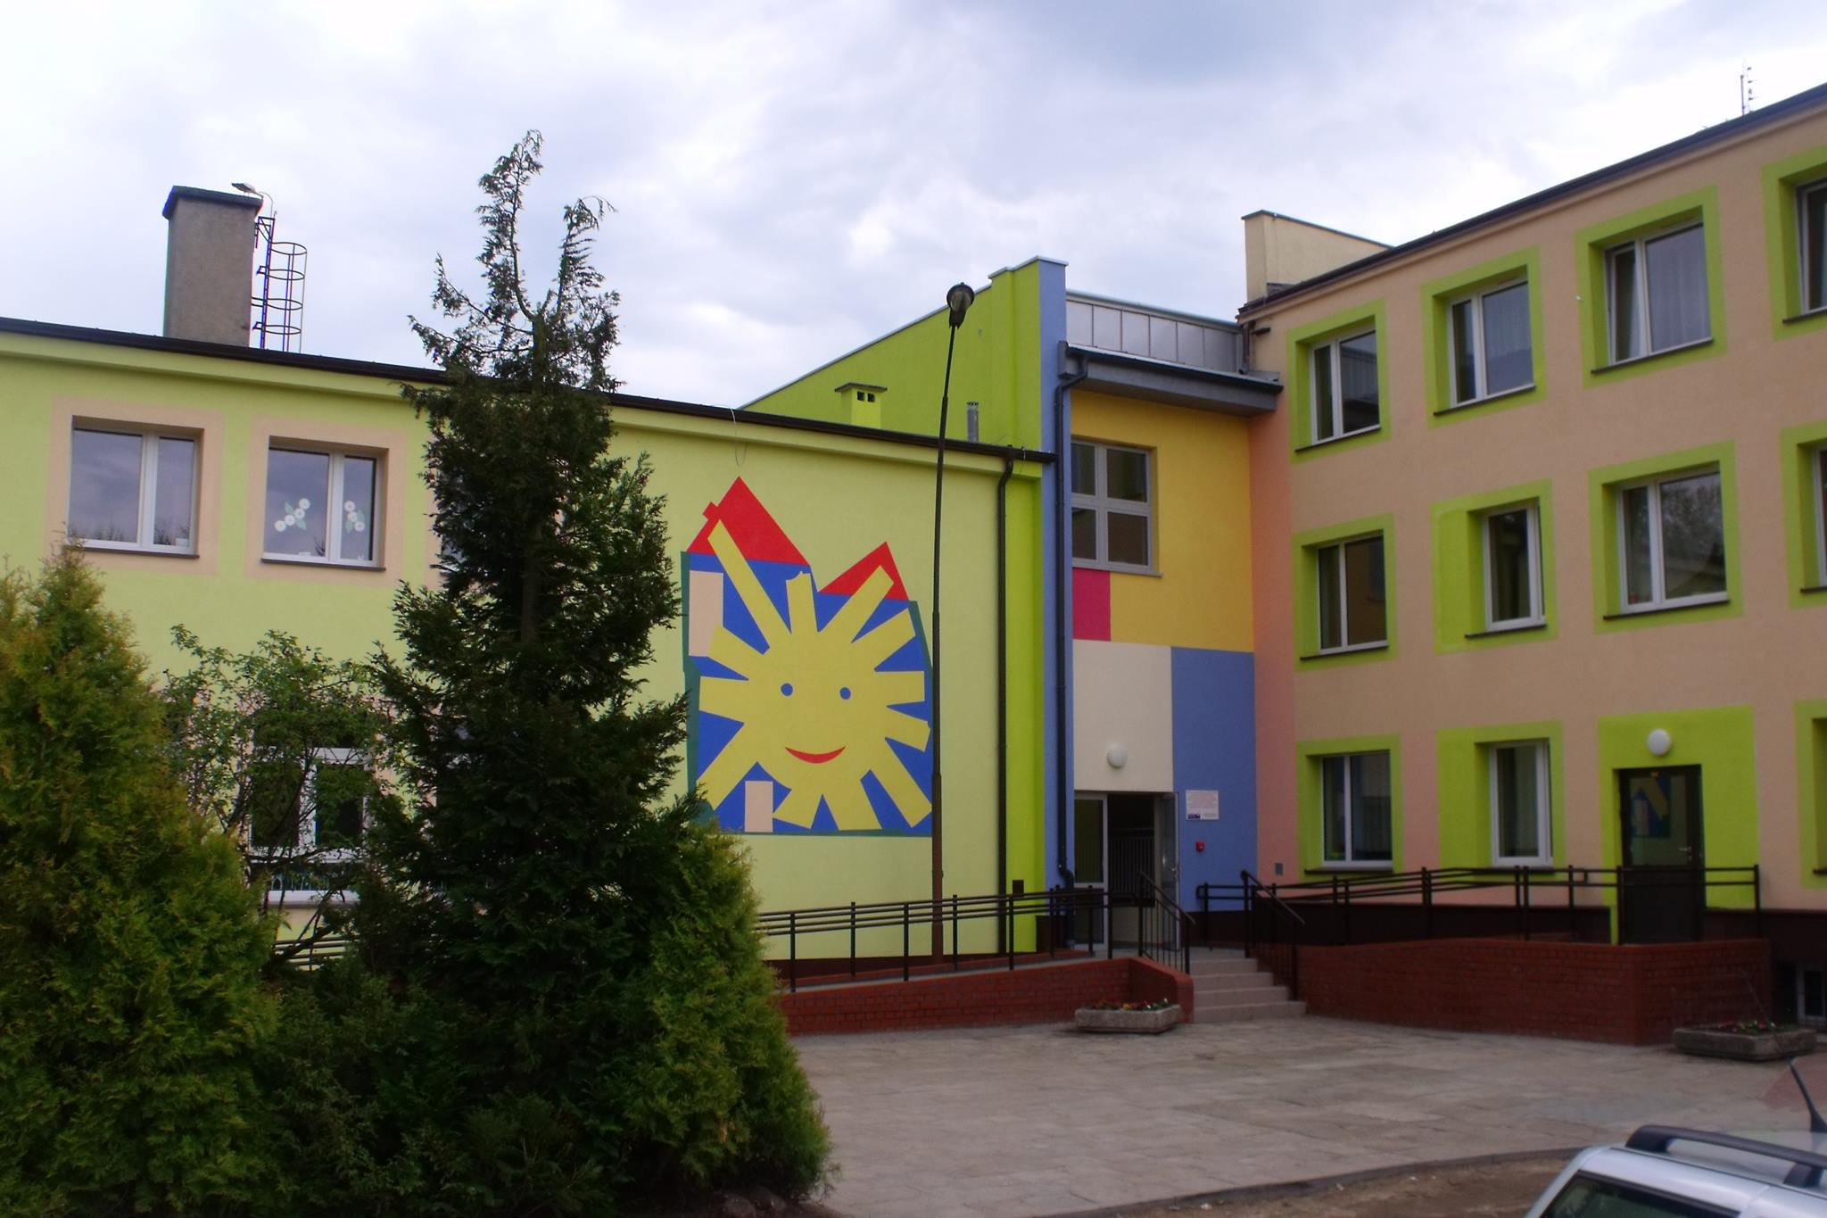
Szkoła Przysposabiająca do Pracy
w Suliszewie
Zapraszamy absolwentów szkoły podstawowej

Slide 2
W Szkole Przysposabiającej do Pracy mogą uczyć się uczniowie z niepełnosprawnością intelektualną w stopniu umiarkowanym lub znacznym oraz uczniowie z niepełnosprawnościami sprzężonymi.
Kształcenie dostosowane jest do potrzeb edukacyjnych i możliwości psychofizycznych uczniów.
Nauka trwa 3 lata z możliwością przedłużenia etapu edukacyjnego o 1 rok.
Szkoła Przysposabiająca do Pracy przygotowuje uczniów do pełnienia różnych ról społecznych oraz aktywności w życiu dorosłym.

Slide 3
W szkole przysposabiającej do pracy uczniowie uczą się takich przedmiotów jak :
Funkcjonowanie osobiste i społeczne - uczniowie doskonalą wiadomości i umiejętności w zakresie czytania, pisania i pojęć matematycznych, przygotowują do pełnienia różnych ról społecznych, a także rozwijają niezbędne kompetencje społeczne.
Zajęcia kształtujące kreatywność - służą dostarczaniu uczniom okazji do twórczego działania w przyjaznej atmosferze.
Zajęcia rozwijające komunikowanie się - służą rozwijaniu języka i umiejętności porozumiewania się w bliskim i dalszym środowisku, również z wykorzystaniem odpowiednich pomocy do komunikacji.
Przysposobienie do pracy - zajęcia mają na celu nabycie praktycznych umiejętności niezbędnych do podejmowania pracy w różnych dziedzinach oraz poprawnego funkcjonowania w życiu społecznym i zawodowym.
Wychowanie fizyczne – zajęcia dają uczniom możliwość usprawniania funkcji ruchowych, pozwalają kształtować sylwetkę, uczą sportowej rywalizacji.
Religia
Uczniom zapewniamy udział w zajęciach rewalidacyjnych i logopedycznych.
Uczniowie naszej szkoły objęci są pomocą psychologa i pedagoga.

Slide 4
Jak wygląda nauka w naszej szkole ?
Zobaczcie sami

Slide 5
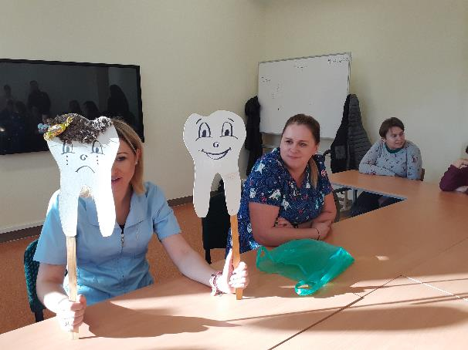
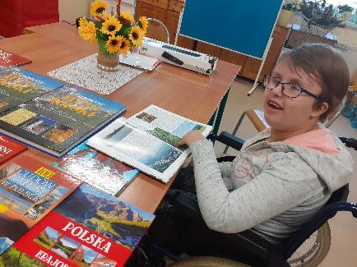
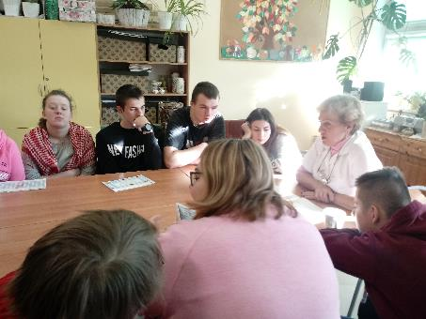
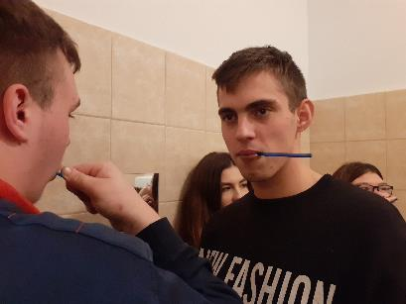
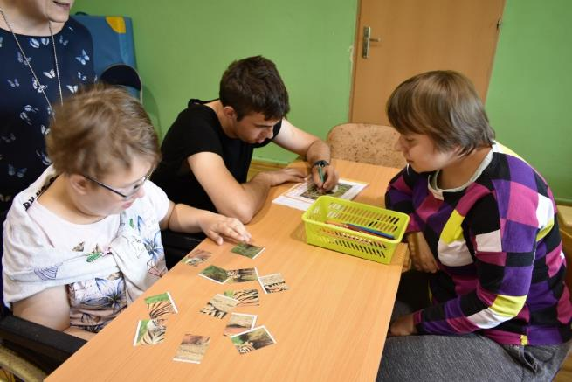
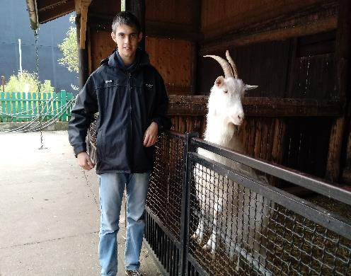
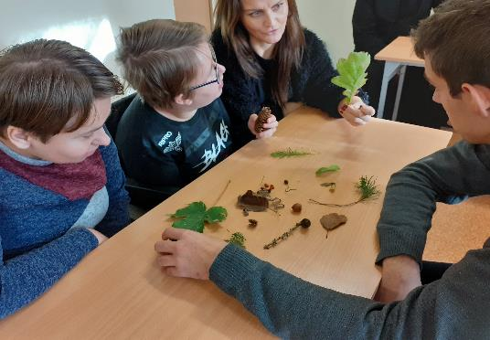
Uczymy się o otaczającym nas świecie

Slide 6
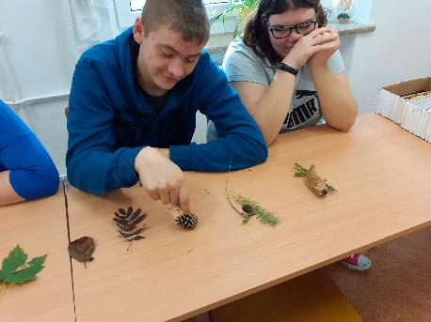
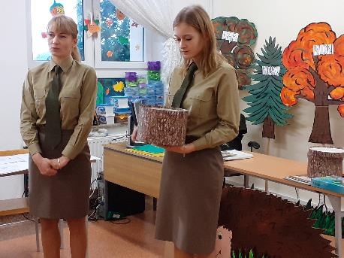
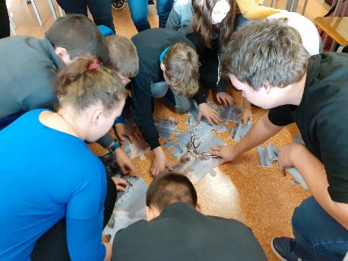
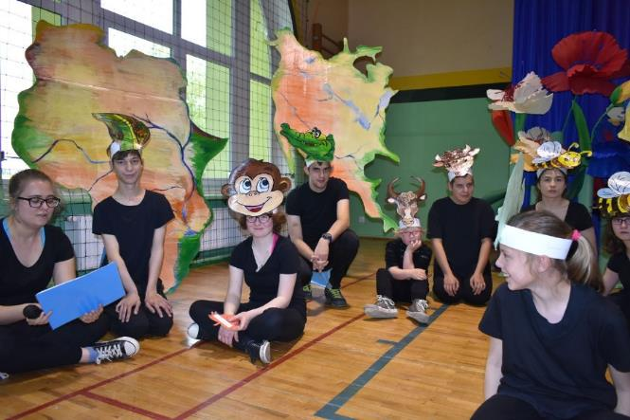
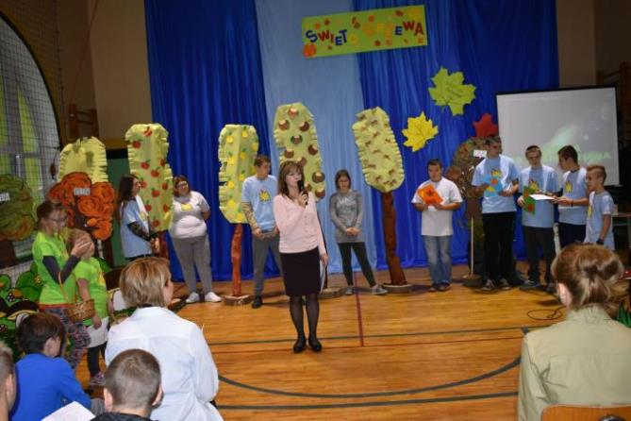
We współpracy z Nadleśnictwem Drawno uczymy się o przyrodzie
Organizujemy w szkole Dzień Drzewa i obchodzimy Dzień Ziemi

Slide 7
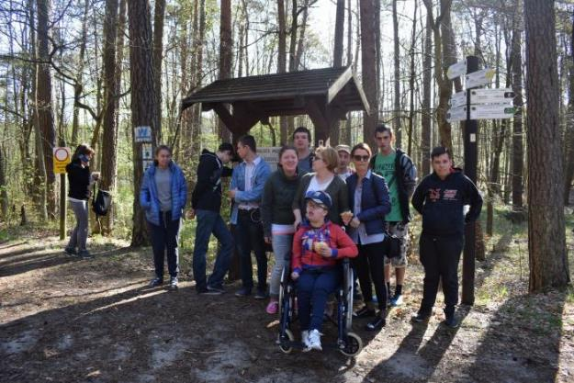
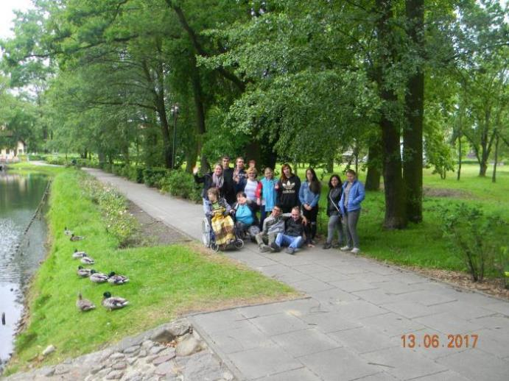
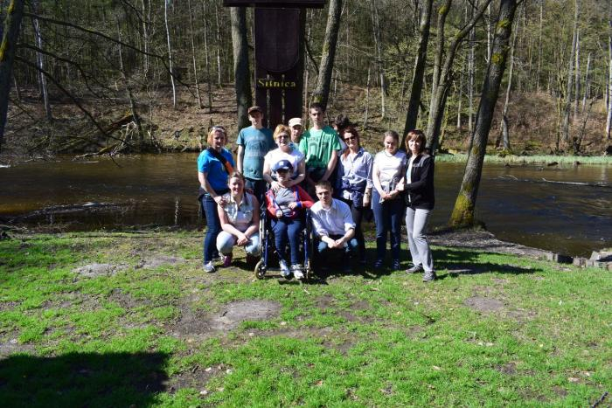
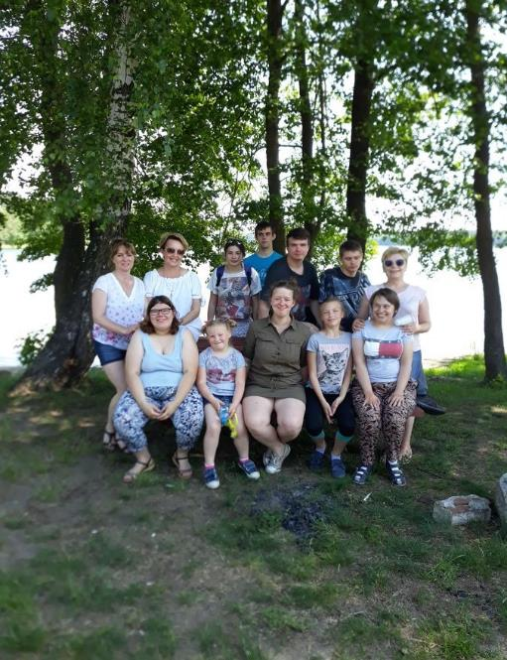
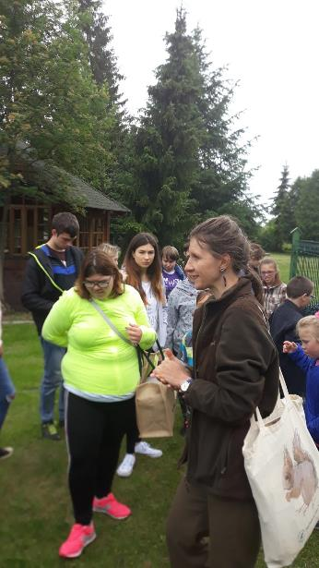
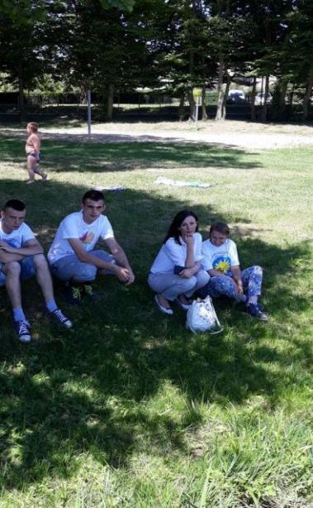
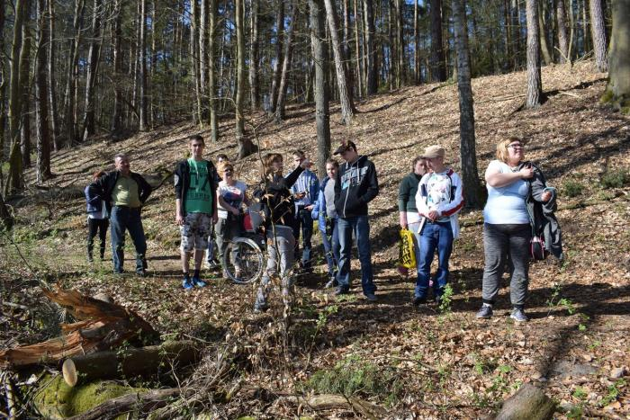
Jesteśmy w zgodzie z przyrodą.
Wiemy jak mamy zachować się w parku, lesie i parku narodowym.

Slide 8
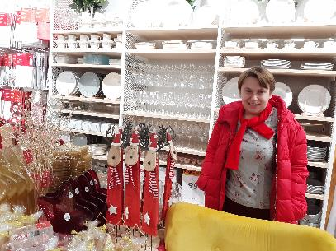
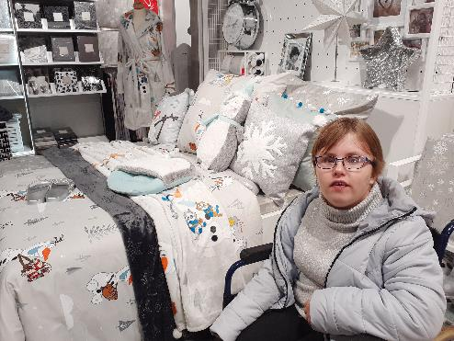
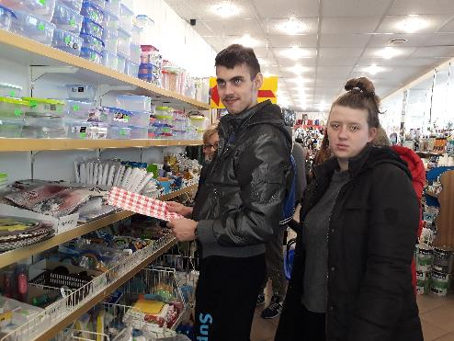
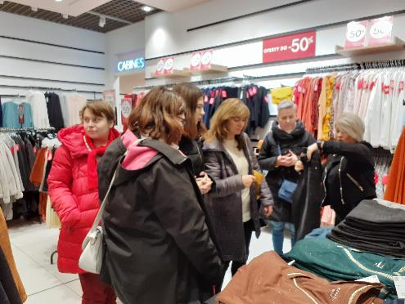
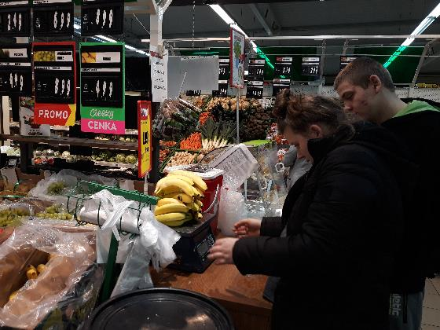
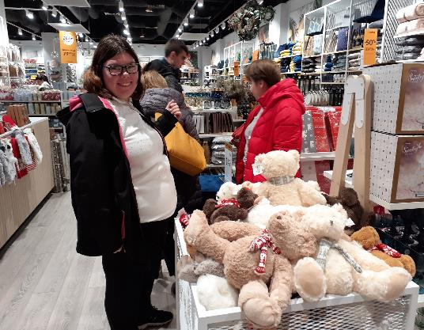
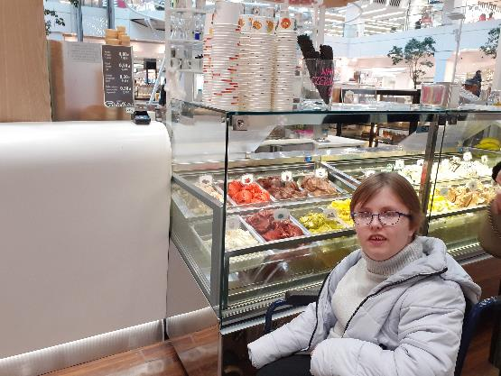
…ważymy, liczymy i płacimy

Slide 9
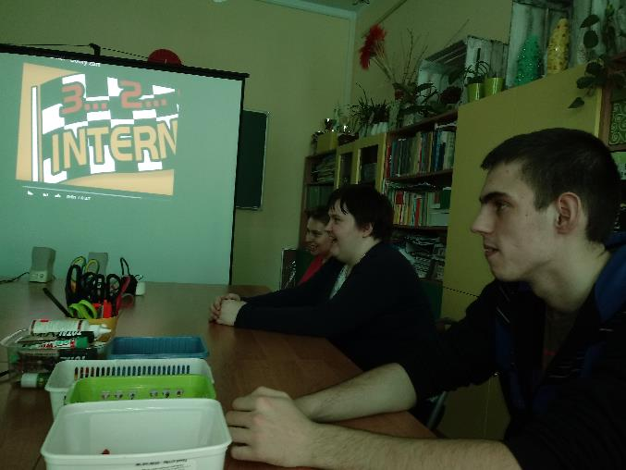
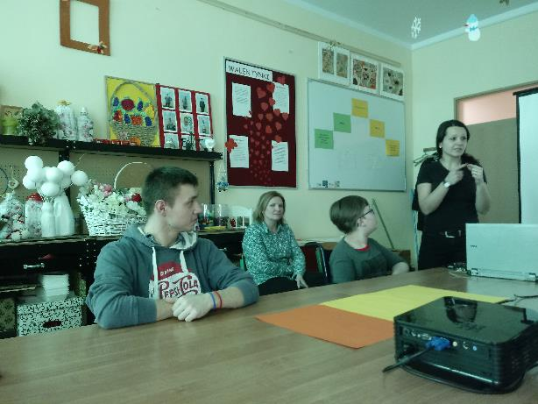
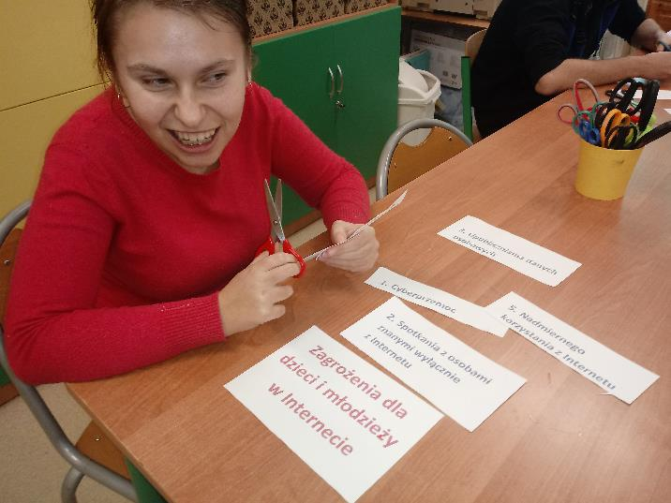
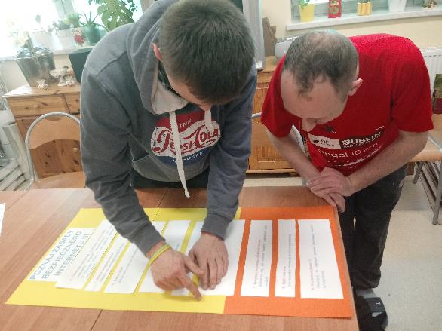
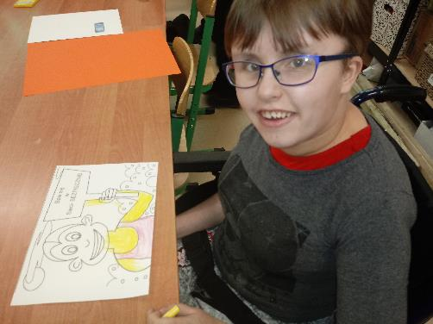
Rozmawiamy z pedagogiem o bezpieczeństwie w Internecie

Slide 10
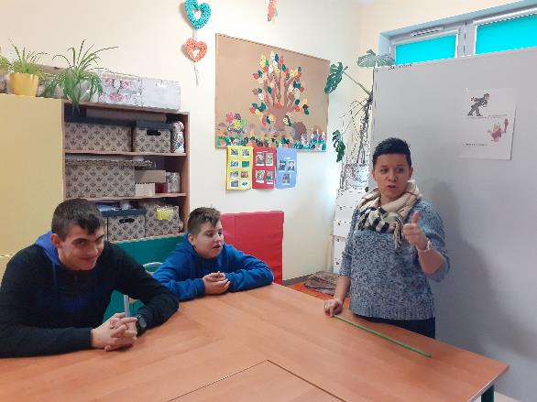
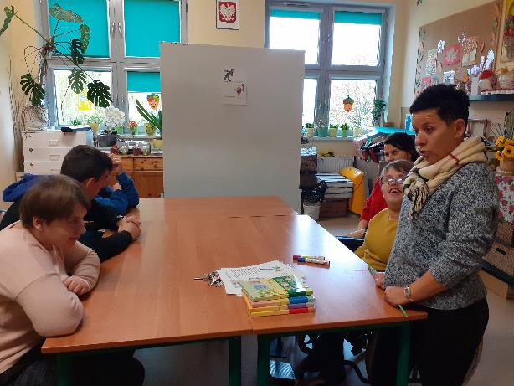
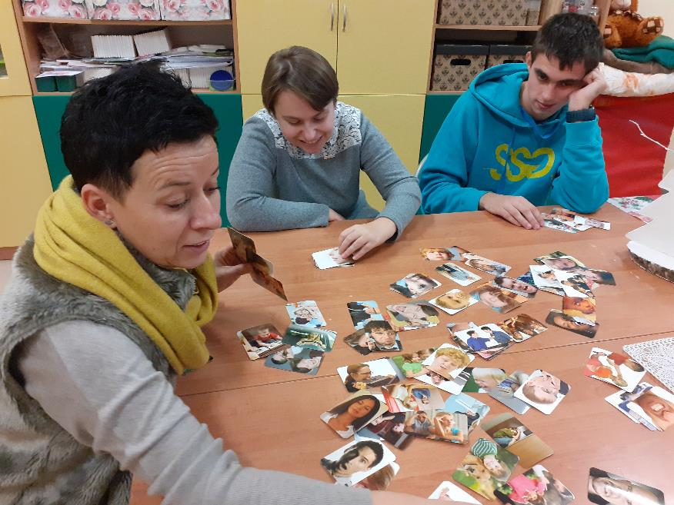
Z psychologiem rozmawiamy o emocjach

Slide 11
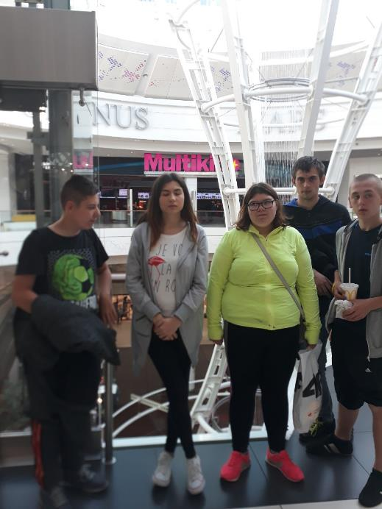
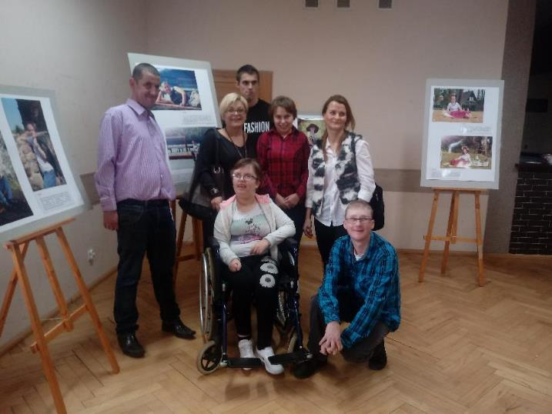
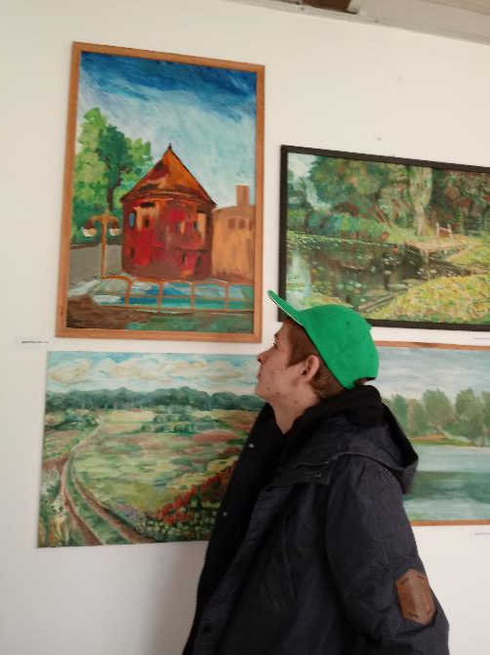
Uczymy się kulturalnie spędzać czas
Zwiedzamy galerie, oglądamy wystawy, chodzimy do kina

Slide 12
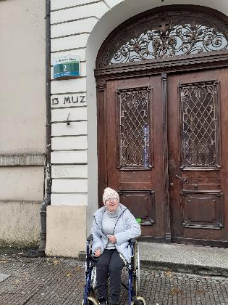
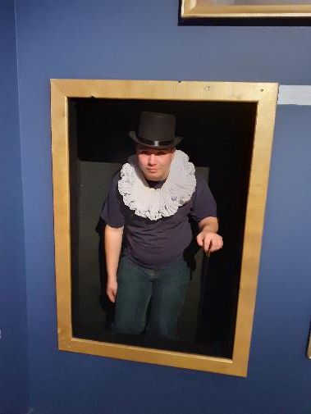
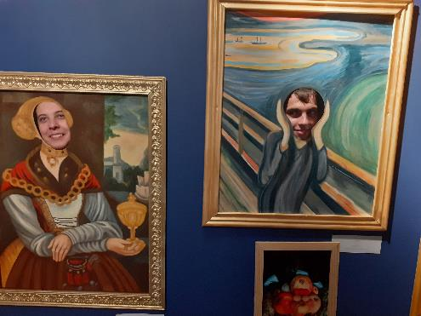
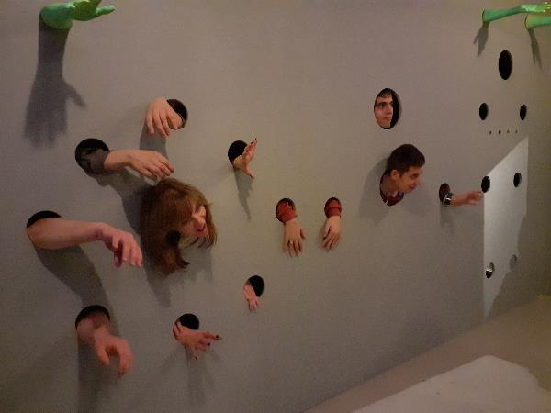
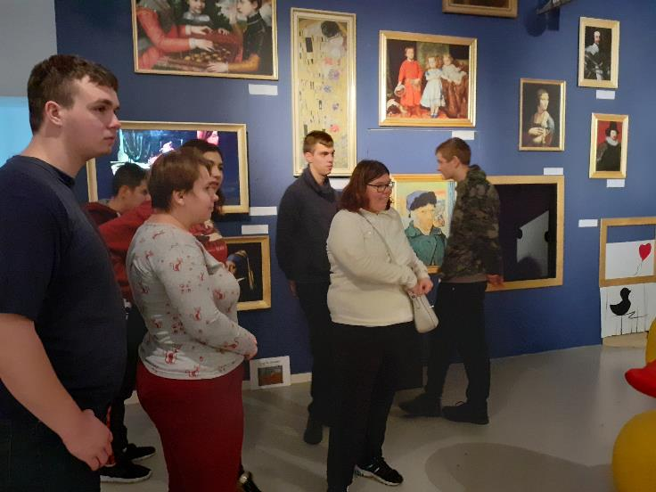
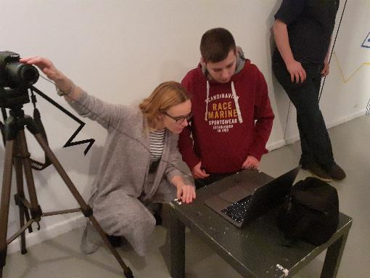
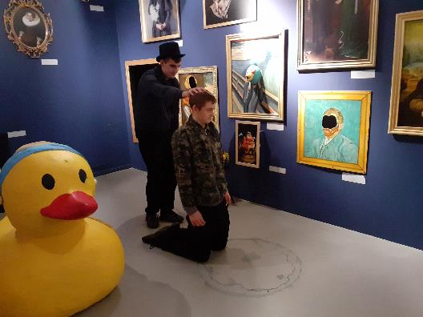
Rozwijamy się, tworzymy
Galeria 13 MUZ w Szczecinie
Tworzę się !
Dzieła sztuki na chwileczkę

Slide 13
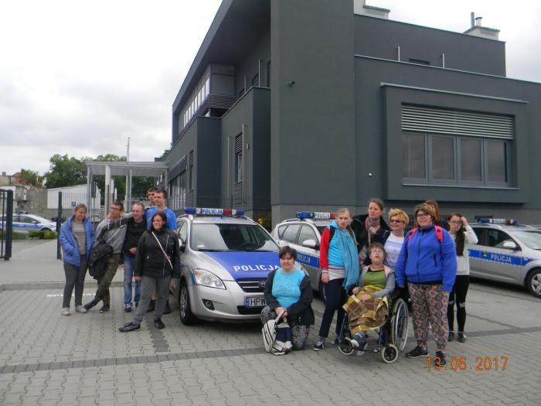
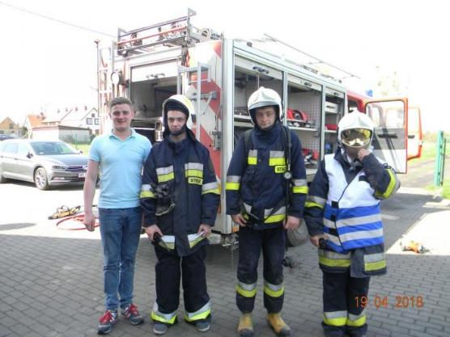
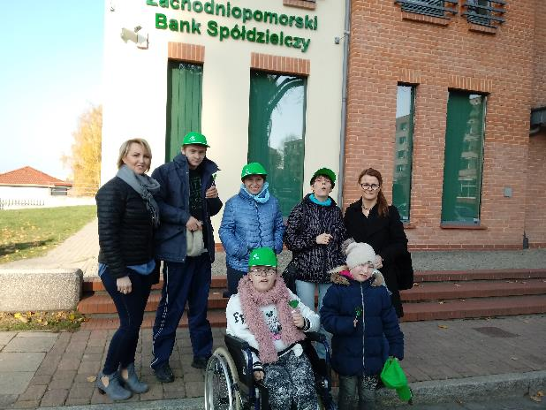
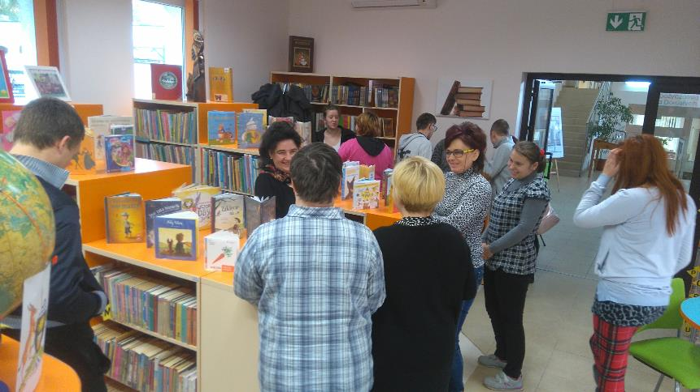
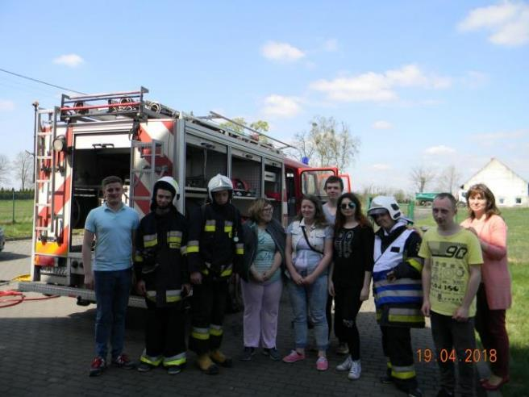
Zapoznajemy się z działaniem instytucji i służb

Slide 14








Występujemy

Slide 15






Bierzemy udział w konkursach

Slide 16









Przygotowujemy szkolne obchody
Dnia Życzliwości i bierzemy w nich udział

Slide 17





Poznajemy informacje na temat uzależnień
Bierzemy udział w Kampanii Białych Serc

Slide 18



Organizujemy urodziny klasowe
Uczymy się nakrywania do stołu
Ćwiczymy zasady zachowania przy stole, kulturalnej rozmowy
Składamy życzenia urodzinowe

Slide 19






Organizujemy klasowe Walentynki
Sami przygotowujemy poczęstunek, dekoracje i świetnie się bawimy podczas konkursów.
Zapraszamy na uroczystości
psychologa i pedagoga.
Uczymy się o koleżeństwie,
przyjaźni, miłości.
Poznajemy zasady zachowania
się, bezpiecznego zawierania
znajomości. Uczymy się
o relacjach w rodzinie.

Slide 20


Poznajemy zasady zachowania w punktach gastronomicznych, wybierania potraw z karty dań, zamawiania napojów.

Slide 21








Przygotowujemy posiłki

Slide 22







Pieczemy słodkości na różne okazje

Slide 23






Przygotowujemy przetwory

Slide 24









Tworzymy ciekawe prace

Slide 25











Uczymy się rękodzieła

Slide 26










Przygotowujemy ozdoby i stroiki na kiermasze

Slide 27









Organizujemy warsztaty kulinarno-rękodzielnicze ze Środowiskowymi Domami Samopomocy

Slide 28








Uczymy się prac ogrodniczych

Slide 29







Robimy stroiki na Święto Zmarłych

Slide 30



Potrafimy sprawnie posługiwać się komputerem

Slide 31








Uczymy się bezpiecznie spędzać czas nad wodą

Slide 32








Jesteśmy aktywni fizycznie
Bierzemy udział w zabawach i zawodach sportowych

Slide 33







Nawiązujemy przyjaźnie z uczniami z innych szkół
Andrzejki w ORW Barlinek

Slide 34






Potrafimy się bawić, samodzielnie projektujemy stroje

Slide 35









Poznajemy nasz kraj

Slide 36
Zapraszamy do naszej szkoły !
SPECJALNY OŚRODEK SZKOLNO - WYCHOWAWCZY
im. Kawalerów Orderu Uśmiechu w Suliszewie
73-222 Suliszewo, ul. Zwycięstwa 28
tel. 95 765 64 18
e-mail: osw-suliszewo@wp.pl
http://osw.suliszewo.szkolnastrona.pl/

